Slide 1

일본 사회와
관광
실내건축디자인학과 21634894 박재현
실내건축디자인학과 21635055 방영모
일본어일본학과 21680110 박종현
일본어일본학과 21680107 양 준

Slide 2

INDEX
1
한국 관광의 실태와 전망
한국 관광의 실태
한국 관광의 전망
2
일본 관광의 실태와 전망
일본 관광의 실태
일본 관광의 전망
3
한국 관광의 역사
한국 시대별 관광의 역사
4
일본 관광의 역사
일본 관광지에 대한 역사

Slide 3
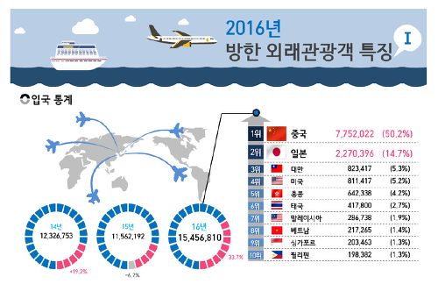
방한 외래관광객 수

Slide 4
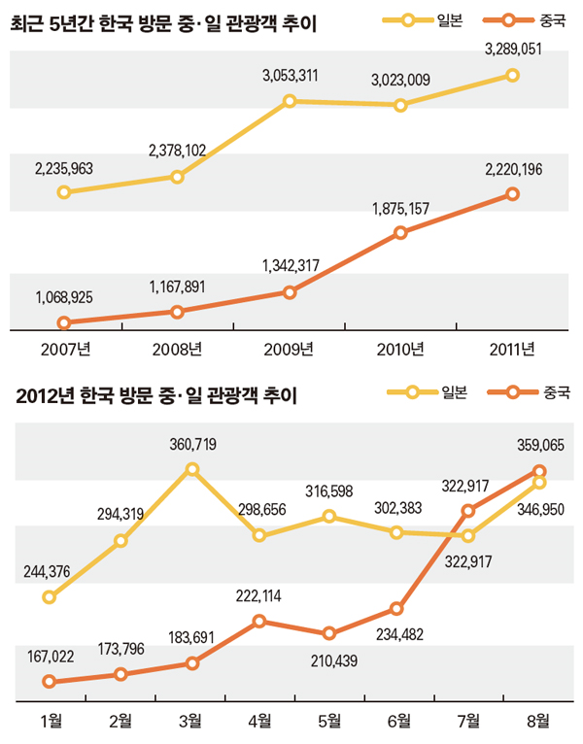
중∙일 관광객 추이

Slide 5
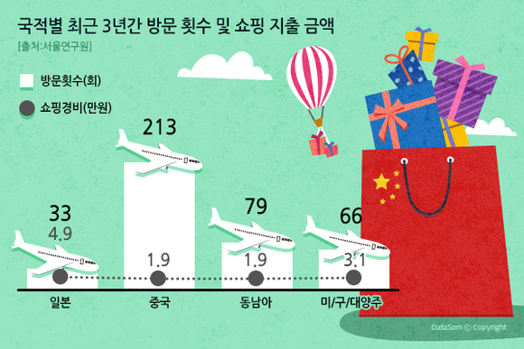
국가별 쇼핑 지출 금액

Slide 6
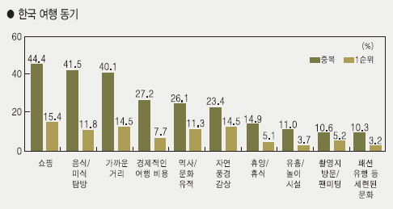
방한 여행 동기

Slide 7
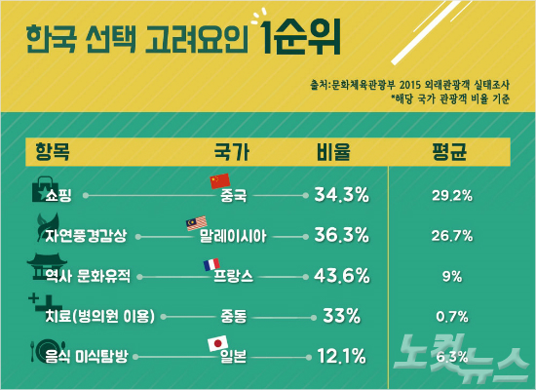
국가별 방한 선택 고려요인

Slide 8
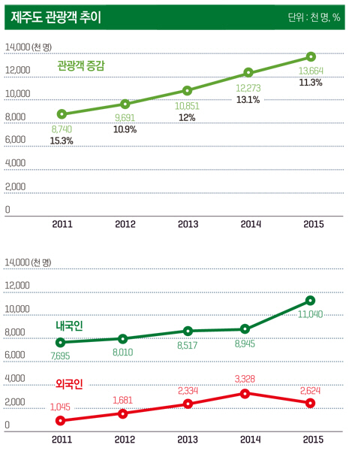
제주도 방문 관광객 추이

Slide 9
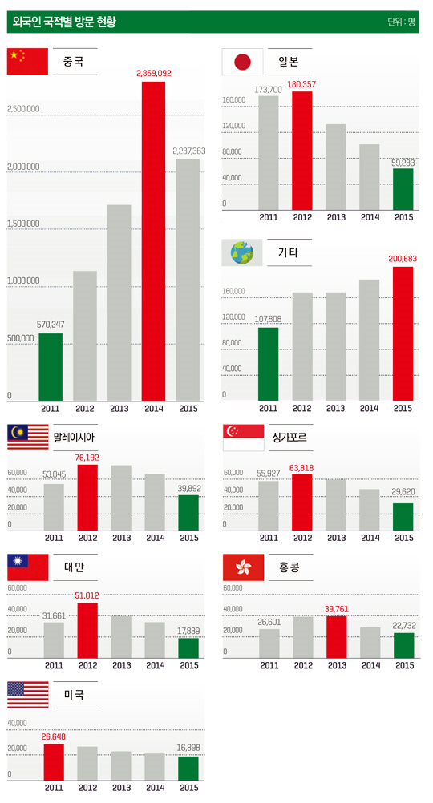
국적별 제주도 방문 현황

Slide 10
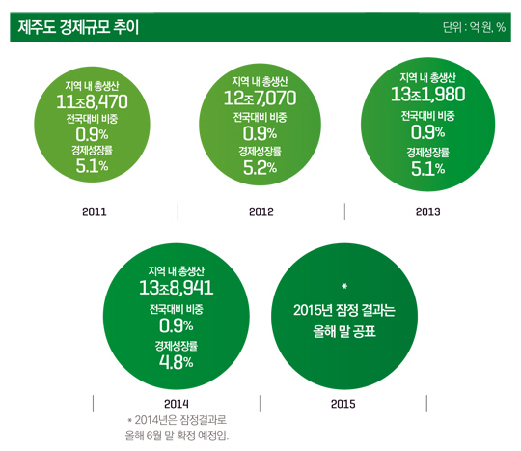
방한 여행 동기

Slide 11
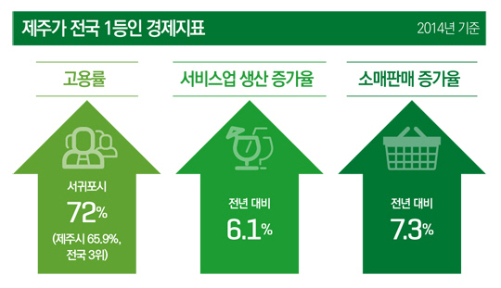
방한 제주도 방문 경제효과

Slide 12
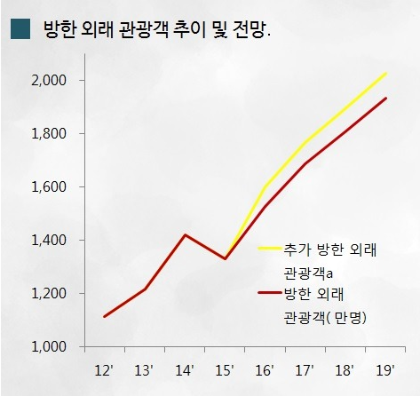
방한 여행 동기

Slide 13
한국 관광 영상
https://www.youtube.com/watch?v=-EkHz8UCAbo&list=PL0zM6nOKhhjW45a6OecioSoW0E4iPbvTB

Slide 14
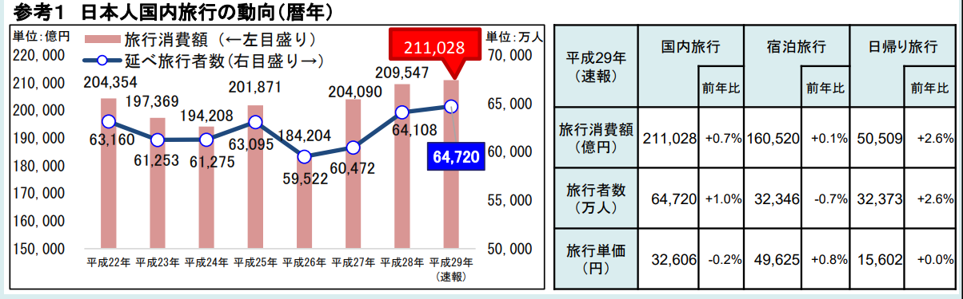
국내여행 동향

Slide 15
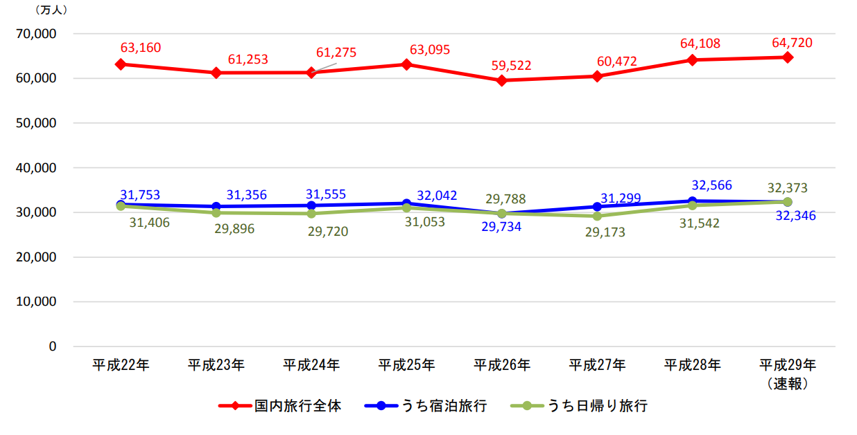
일본인의 국내 총 여행자수의 추이

Slide 16
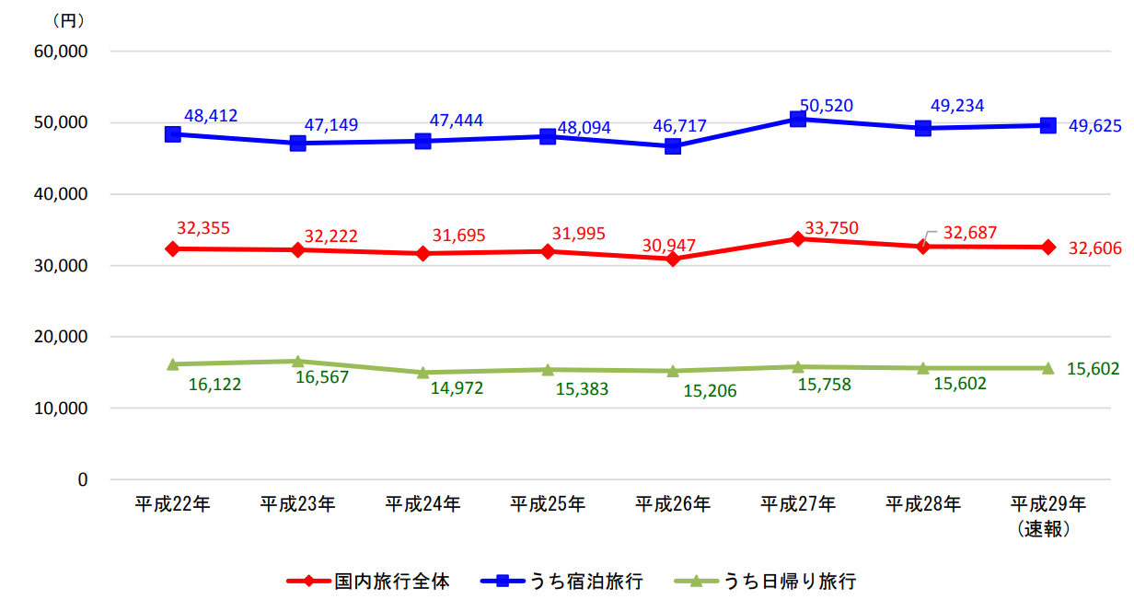
일본인의 국내여행 1인 1회당 여행단가 추이(소비액)

Slide 17
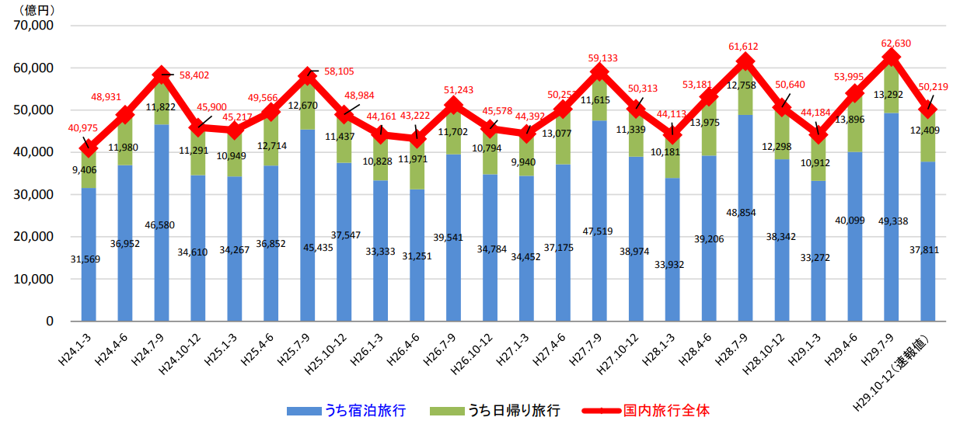
일본인의 국내여행 소비액 분기별 추이

Slide 18
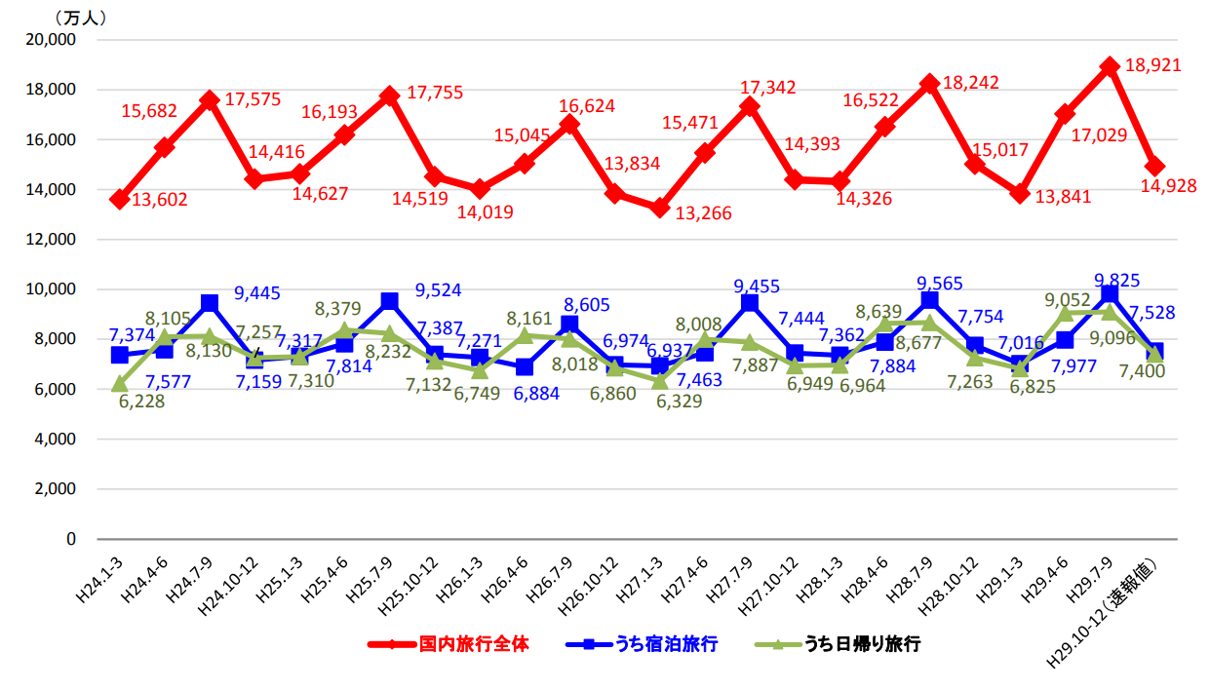
일본인 국내 총 여행자수의 분기별추이

Slide 19
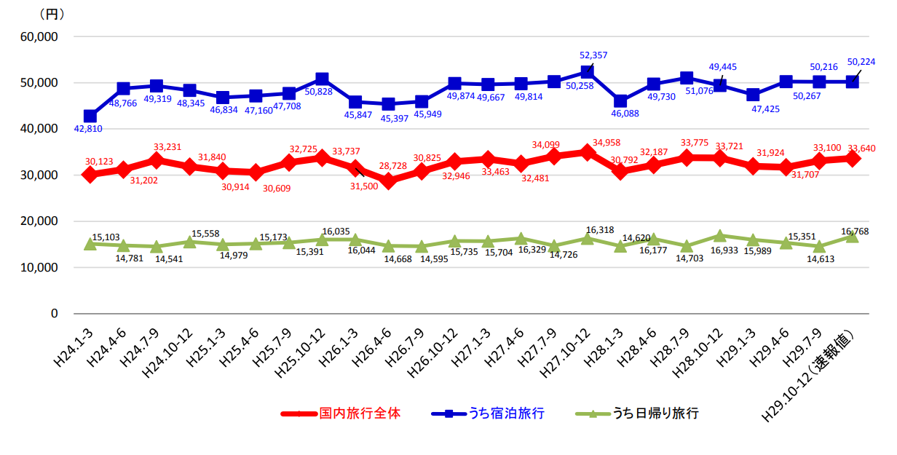
일본인의 국내여행 1인 1회당 여행단가 분기별 추이(소비액)

Slide 20
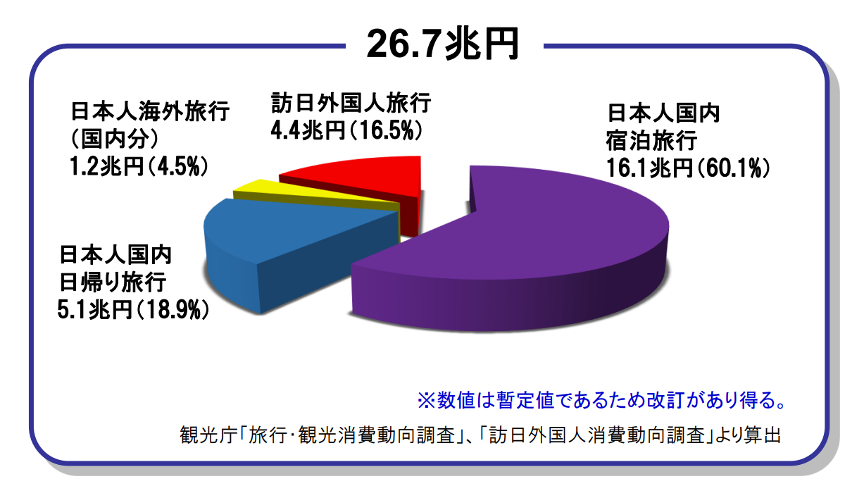
2017년 여행 소비액

Slide 21
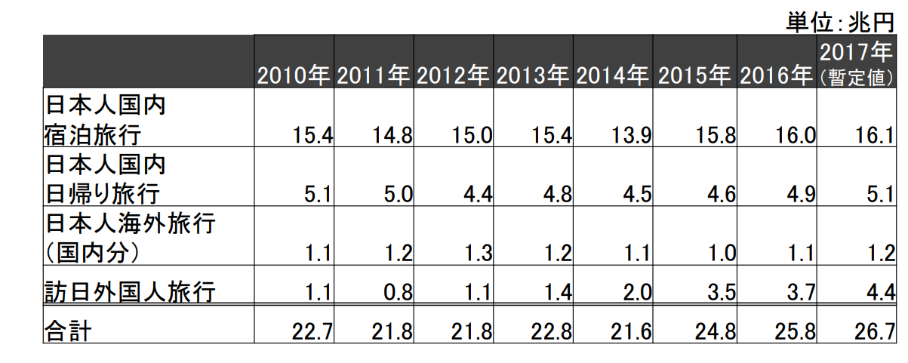
여행 소비액 추이에 대해

Slide 22
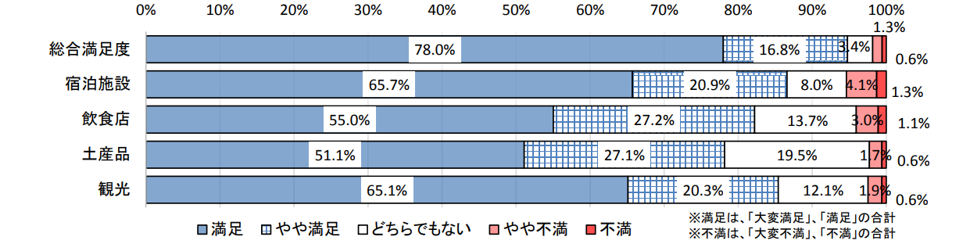
2017년 4분기의 여행,관광소비에 대한 만족도 조사

Slide 23
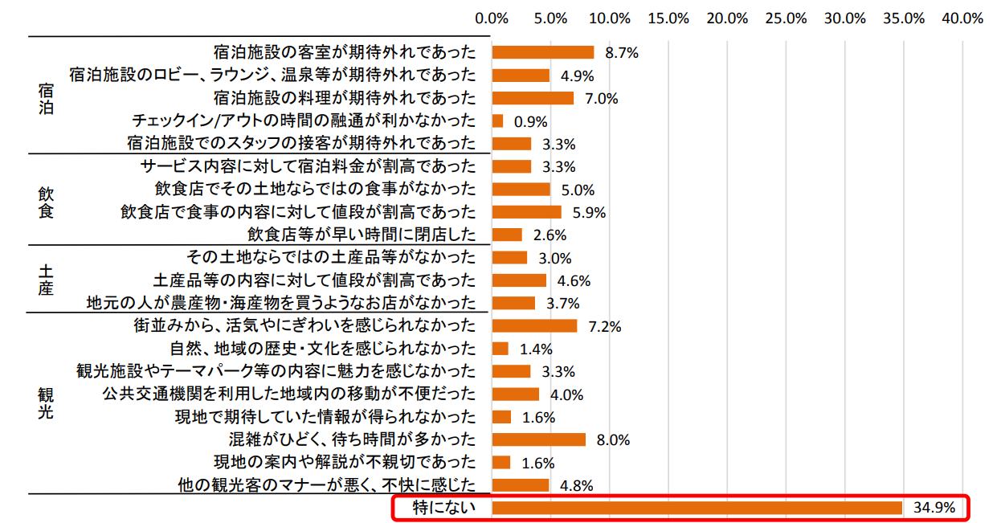
구체적인 불만사유

Slide 24
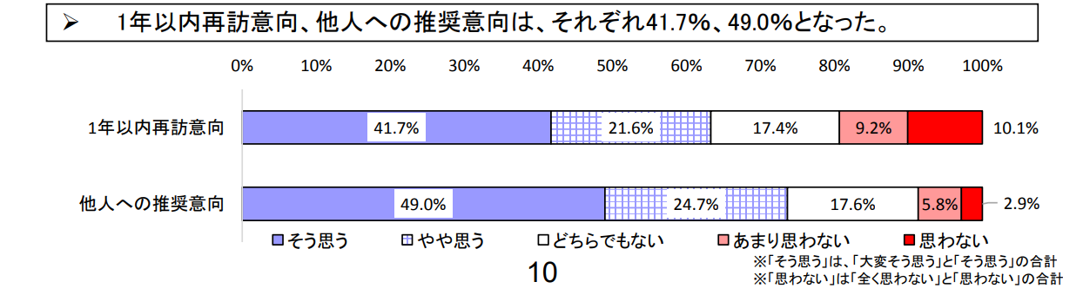
1년 이내의 재방문 의사
https://youtu.be/tTB1ffao1lg

Slide 25
방일 외국인 설문조사 영상
https://youtu.be/rsJv6tW8wyw

